Slide 1



Smart Catalog

Slide 2

Описание стартап-проекта
Название стартап-проекта – Smart Catalog
Технологическое направление - Технологическое направление
Описание стартап-проекта - Умный веб каталог товаров в ретейл магазинах, маркетплейсах и на досках объявлений с искусственным интеллектом

Slide 3
Проблема
В настоящее время рынок переполнен различными товарами и продавцами, из-за чего потребителю зачастую бывает трудно найти выгодные предложение. На поиски, сравнение и анализ отзывов часто уходит много времени и сил.

Slide 4
Решение
Сайт с общей сводкой цен среди проверенных и крупных интернет-магазинов, маркетплейсов и б/у рынка. Проект направлен на решение проблемы поиска наиболее выгодного предложения на рынке среди интересующих товаров.

Slide 5
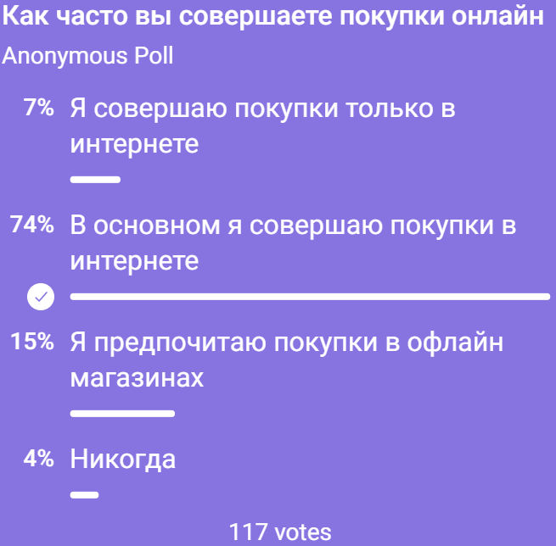
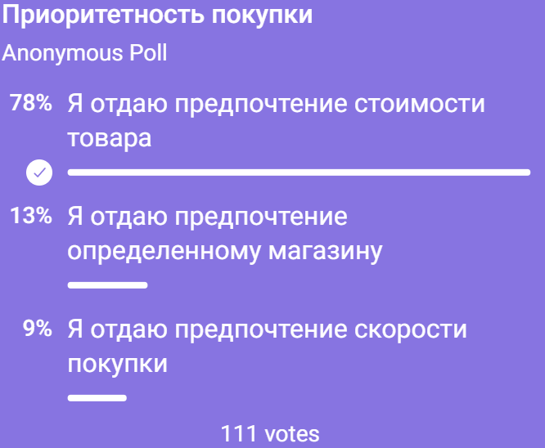
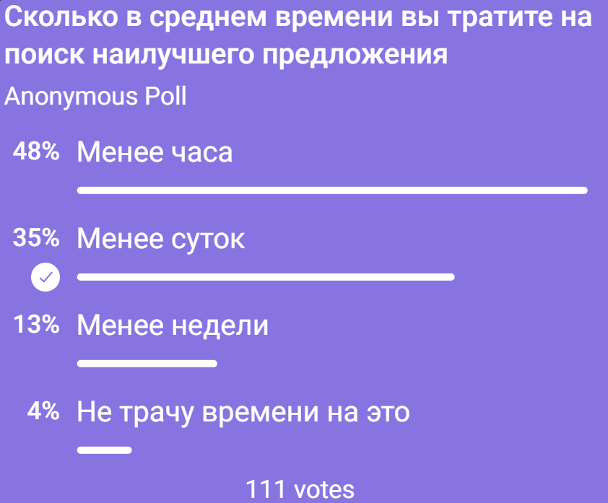
ПРОБЛЕМНОЕ ИНТЕРВЬЮ

Slide 6
Целевая аудитория
Клиенты - В2C:
Платформа ориентирована на работающих граждан в возрасте от 18 до 70 лет и членов их семей, проживающих в крупных городах и регионах. Эти пользователи активно пользуются интернетом для покупок, ценят удобство и экономию времени, а также стремятся получать актуальные и выгодные предложения. Средний доход от 30 тысяч рублей в месяц.
Клиенты - В2B:
Розничные торговые точки и сетевые ритейлеры, стремящиеся увеличить онлайн-продажи, расширить ассортимент и повысить видимость своих товаров на рынке.
Розничные магазины и сетевые ритейлеры
С оборотом от 15 млн. рублей/год
Маркетплейсы и онлайн-платформы
С оборотом от 20 млн рублей/год
Доски объявлений и платформы объявлений
Производители и поставщики товаров
С оборотом от 15 млн. рублей/год

Slide 7
Ценностное предложение
Разрабатываемый веб ресурс будет полезен как обычным покупателям, так и продавцам. Для покупателей он предоставит удобный и понятный интерфейс, а также информацию о цене у разных продавцов, что поможет быстрее находить нужные товары и самые выгодные предложения. Для продавцов ресурс может выступать дополнительным источником рекламы своего товара и магазина среди покупателей.

Slide 8
Анализ конкурентов
№ | Конкуренты | Преимущества | Важность для потребителя | Недостатки | Важность для потребителя | Ответ
1 | Е-каталог для России e-katalog.com.ru | Возможность сравнить цены в интернет магазинах Актуальность информации Просмотр характеристик товара | Возможность сравнить цены для покупателей интернет магазинов. | Интерфейс Нет динамики цен Отсутствие крупных ритейловых магазинов, маркетплейсов, досок объявлений Проект еще на стадии разработки Отсутствие консультации Возможность просмотра цен только на электронику Отсутствие приложения Отсутствие удобного поиска Отсутствие краткой выжимки отзывов Отсутствие обзоров Нет возможности создания аккаунта для сохранения отложенных товаров | Малое количество функций и ограниченность в выборе площадок. | Множество необходимых функций на данный момент недоступно, что затрудняет использование сайта.
2 | Cheaper cheaper.ru | Удобное приложение Возможность сравнить предложение на различных площадках. Актуальность информации Просмотр характеристик товара | Возможность сравнить цены на различных площадках. | Отсутствие Web приложения Удобно сверять цены только на электронику и бытовую технику Отсутствие консультации Отсутствие умного поиска Отсутствие краткой выжимки отзывов Отсутствие обзоров Нет возможности создания аккаунта для сохранения отложенных товаров | Отсутствие Web приложения и специфичный список товаров | Проект удобен только для пользователей смартфонов желающих приобрести электронику или бытовую технику.

Slide 9
№ | Конкуренты | Преимущества | Важность для потребителя | Недостатки | Важность для потребителя | Ответ
3 | Price price.ru | Актуальность информации Просмотр характеристик товара Возможность сравнить предложение на различных площадках. Удобный интерфейс Предложения популярных товаров среди пользователей | Возможность сравнить цены среди большого количества площадок в своем регионе. | Частые ошибки, усложняющие пользование ресурсом Нет возможности создания аккаунта для сохранения отложенных товаров Мало фильтров Отсутствие консультации Отсутствие умного поиска Отсутствие краткой выжимки отзывов Отсутствие обзоров | Много технических ошибок который ухудшают пользовательский опыт. | На сайте присутствует большое количество ошибок, которые могут сделать пользовательский опыт не приятным и затруднительным.
4 | shops-prices.ru | Возможность сравнить предложение на различных площадках. Актуальность информации | Возможность сравнить цены среди большого количества площадок в своем регионе. | Неудобный интерфейс Мало фильтров Отсутствие консультации Отсутствие умного поиска Отсутствие краткой выжимки отзывов Отсутствие обзоров Нет возможности создания аккаунта для сохранения отложенных товаров | Специфичный список товаров и неудобный интерфейс. | Интерфейс сайта не интуитивно понятен, что может вызывать затруднения при поиске товаров.
5 | blizko.ru | Выбор геолокации Наличие не только товаров, но и услуг | Позволяет найти все что необходимо неподалеку от нужной локации | Устаревший и непонятный интерфейс Устаревшая информация Малое количество продавцов Отсутствие консультации Отсутствие умного поиска Отсутствие краткой выжимки отзывов Отсутствие обзоров | Малая вариативность продавцов, а так же неактуальная информация, которая может ни как не помочь при выборе | Тяжело разобраться в интерфейсе сайта. На сайте находится не актуальная информация.

Slide 10
Анализ объема рынка
1.Оценка рынка TAM
По прогнозу Data Insight, в 2024 году объем продаж на российском рынке eCommerce достигнет 10,2 трлн рублей, согласно статье:
https://datainsight.ru/eCommerce_2023
2.Оценка рынка SAM
По реферальной системе совершено 21% покупок, следовательно объем рынка реферальных систем составляет 2.1 трлн рублей, согласно статье:
https://habr.com/ru/companies/cloverr/articles/286428/
3. SOM - позиционирование нашей компании:
А) Планируем занять 5% от рынка, следовательно 105 млрд рублей.
Б) Стратегия выхода на рынок: Агрессивная реклама. Продажа дешевой рекламы для клиентов B2B.
В) Конкурентные преимущества: Удобство и простота интерфейса, а так же широкий функционал для поиска и выбора необходимых товаров.

Slide 11
Модель монетизации и способы продвижения
Модель монетизации: Размещение контекстной рекламы и рекламных баннеров на сайте и доход от реферальной системы.
Мы планируем продвигать наш продукт в социальных сетях, у блогеров, при помощи контекстной реклама, реклама в Телеграмм каналах и SEO оптимизация нашего ресурса. Основные тематики: электроника, бытовая техника, одежда, игрушки, спортивные, детские, автомобильные, туристические и медицинские товары.
Реклама у блогеров. Мы берем блогеров с суммарной аудиторией (соц.сети и You Tube) около 300 000 человек. Реклама у подобных блогеров стоит около 80 000 руб. Мы предполагаем, на сайт перейдет 1% от аудитории и CR составит 7%. Мы получаем 600 покупателей, стоимость привлечения 1 покупателя - 380 руб.
Контекстная реклама. Исходя из оценки бюджета рекламной кампании средняя цена за переход пользователя на сайт составит 20 рублей. Мы предполагаем, что конверсия от числа перешедших на сайт и CR составит 5%. Мы получаем, стоимость привлечения 1 покупателя - 100 руб.
Реклама в Телеграм-каналах. Подходящие нам каналы составляют около 120 000 человек. Рекламный пост в таких каналах стоит 30 000 руб. Мы предполагаем, на сайт перейдет 5% от аудитории и CR составит 5%. Мы получаем 600 покупателей, стоимость привлечения 1 покупателя - 100 руб.
Итого средняя стоимость привлечения 1 покупателя – 193 рубля.

Slide 12
Расчёт Постоянных затрат
№ | Персонал | Кол-во | Оклад
1 | Директор | 1 | 100 000 рублей
2 | Web разработчик (Fullstack) | 1 | 70 000 рублей
3 | Специалист по базам данных | 1 | 70 000 рублей
4 | DevOps инженер | 1 | 70 000 рублей
5 | Дизайнер | 2 | 65 000 рублей
6 | Специалист технической поддержки | 2 | 60 000 рублей
7 | Информационная безопасность | 1 | 70 000 рублей
8 | SMM специалист | 1 | 55 000 рублей
9 | Модератор социальных сетей | 2 | 50 000 рублей
10 | Контент менеджер | 1 | 60 000 рублей
11 | HR-менеджер | 1 | 60 000 рублей
12 | Сервер (2 ядра, 2 гб ОЗУ, 60 Гб) | 1 | 800 рублей
13 | Сервер (10 ядер, 128 гб ОЗУ, 5 Тб) | 2 | 46 000 рублей
 | Итого |  | 776 800 рублей

Slide 13
Расчёт затрат на разработку
№ | Персонал | Кол-во | Оклад
1 | Руководитель команды разработки | 1 | 800 000 рублей (за 8 месяцев)
2 | Web разработчик (Fullstack) | 3 | 1 920 000 рублей (за 8 месяцев)
3 | Специалист по базам данных | 1 | 640 000 рублей (за 8 месяцев)
4 | DevOps инженер | 1 | 640 000 рублей (за 8 месяцев)
5 | Дизайнер | 1 | 120 000 рублей (за отрисовку всех страниц)
6 | Специалист по нейросетям | 1 | 480 000 рублей (за 8 месяцев)
7 | Тестировщик | 1 | 160 000 рублей (за 8 месяцев)
8 | Домен | 1 | 800 рублей (1 год)
9 | Сервер (2 ядра, 2 гб ОЗУ, 60 Гб) | 1 | 4800 рублей (за 8 месяцев)
10 | Сервер (10 ядер, 128 гб ОЗУ, 5 Тб) | 2 | 368 000 рублей (за 8 месяцев)
11 | 2000 ГБ Внешний SSD Kingston | 2 | 30 000 рублей
12 | USB-токен JaCarta LT | 3 | 7500 рублей
 | Итого |  | 5 171 100 рублей

Slide 14
Месяц 1-2:
Исследование рынка: Изучение потенциала рынка электронных каталогов, анализ конкурентов и спроса на такой тип ресурсов.
Подбор персонала: Поиск людей подходящей компетенции для решения задач.
Разработка концепции приложения: Разработка архитектуры приложения.
Создание дорожной карты разработки: Распределения задач между командами специалистов.
Месяц 3-4:
Подготовка оборудования: Настройка серверов, разработка политик безопасности.
Создание интерфейса: Отрисовка страниц продукта.
Разработка альфа версии ресурса: Разработка версии продукта с базовым функционалом.
План реализации:
Месяц 5-6:
Разработка бета версии продукта: Разработка версии продукта со всеми функциями.
Маркетинговая стратегия: Разработка маркетингового плана, включающего определение целевой аудитории, позиционирование продукта, каналы продвижения и структуру цен.
Заключение договоров магазинами и маркетплейсами: Установление партнерских отношений с магазинами и маркетплейсами.
Месяц 7-8:
Финальная доработка продукта: Проведения тестирования и оптимизации всех функция и страниц.
Маркетинговые мероприятия: Продвижение нашего продукта в социальных сетях, у блогеров, при помощи контекстной реклама, рекламы в Телеграмм каналах и SEO оптимизация нашего ресурса.
Месяц 9-12:
Оценка успеха и рост: Анализ реакции рынка на наш продукт, определение уровня продаж, улучшение продукта и реагирование на обратную связь пользователей.
Расширение функций и площадок: Разработка функций и расширение списка платформ.

Slide 15
План развития
Создание приложения под IOS и Android.
Подключение новых магазинов к нашему ресурсу.
Расширение каталога товаров.
Развитие реферальных и скидочных систем в магазинах партнеров.
Развитие аккаунтов проекта в социальных сетях.
Выход на рынок стран СНГ и БРИКС.

Slide 16
Unit экономика
500 000 рублей (цена 10 рекламных баннеров на месяц)
Средний доход от реферальной системы 203 рублей с каждой продажи (5%).
Средний доход от размещения контекстной рекламы на сайте 98 рублей за 1000 посетителей.
За первый год работы после запуска приложения мы планируем что количество посетители в месяц составит 600 000 человек
500 000 рублей (доход от рекламных баннеров) + 609 000 рублей (доход от реферальной системы) + 58 800 рублей (доход от контекстной рекламы) - 776 800 (постоянные затраты) = 391 000 рублей (прибыль за месяц)
5 171 100 рублей (первоначальные инвестиции) / 391 000 рублей = 13 месяцев
( срок окупаемости первоначальных инвестиции)
Таким образом, наш проект окупится и начнет приносить чистую прибыль на 14-ый месяце после запуска проекта.

Slide 17
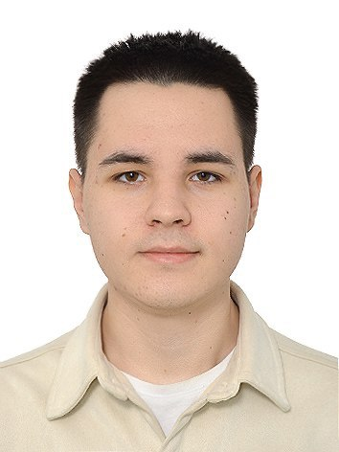
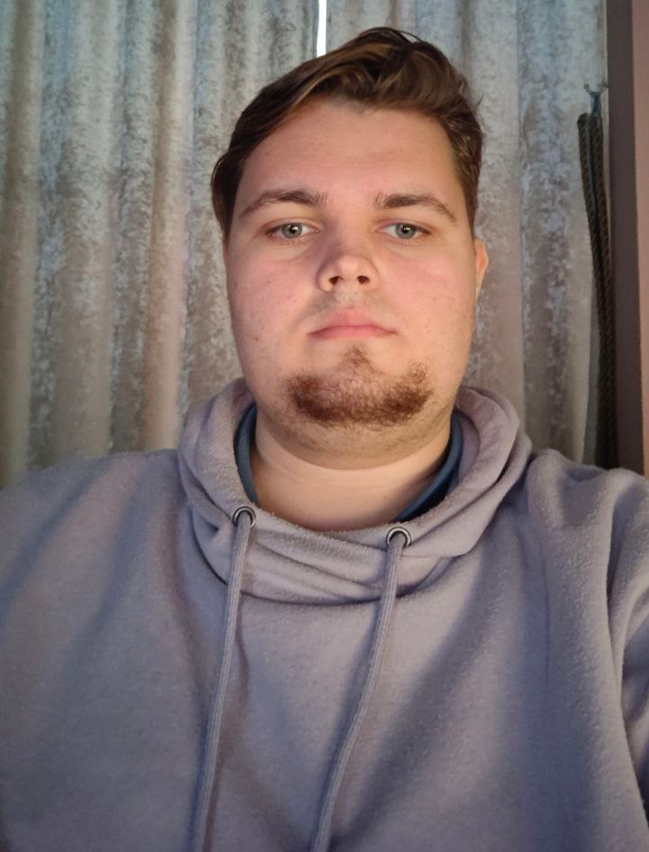

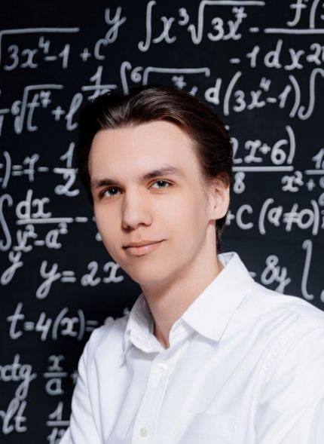
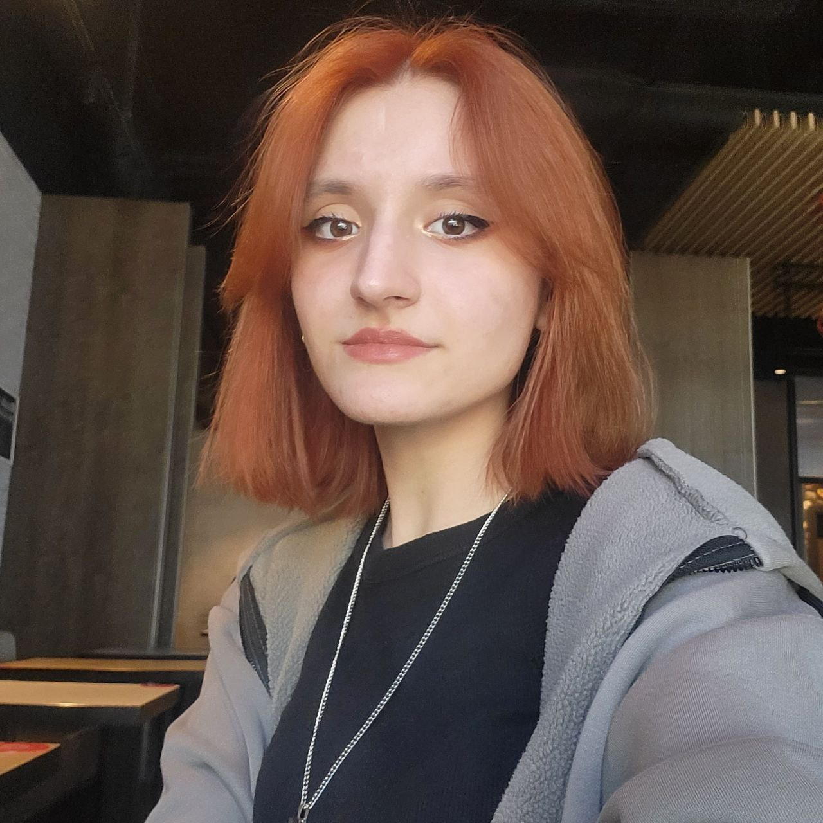
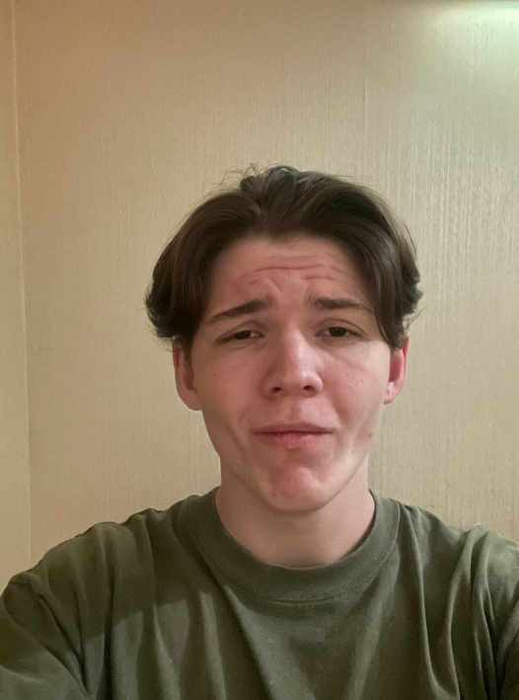
команда
Шайдуллов Руслан Тимурович
Реутов Ярослав Евгеньевич
Ткачук Анна Антоновна
Нестеров Феликс Алексеевич
Попова Алёна Андреевна
Рукавичников Никита Евгеньевич
Лидер команды
Сетевой инженер
Специалист по базам данных
Аналитик
Дизайнер
Дизайнер

Slide 18






СПАСИБО!
КОНТАКТЫ
Telegram:
@YHnaVBucCY

